Slide 1

《大学计算机》
第2章 操作系统基础
计算机由硬件系统和软件系统所组成，没有安装任何软件的计算机称为裸机，此时用户无法使用计算机做有意义的工作。操作系统是为了提高计算机的工作效率和方便用户使用计算机而配备的一种系统软件。用户控制和管理操作系统，统一调配硬件、软件等各种资源，可提高计算机资源的使用效率。

Slide 2

提 纲
操作系统概述
2.1
操作系统概念
操作系统的分类
常用操作系统介绍
操作系统的基本功能
Windows 7操作系统
2.2
Windows的发展历程
Windows 7的特性
Windows 7的基本操作
Windows 7的系统设置
Windows 7的资源管理
Windows 7平台的管理和维护

Slide 3
2.1 操作系统概述
操作系统是一套复杂的系统软件，其作用是有效地管理计算机系统的所有硬件和软件资源，合理地组织整个计算机的工作流程，并为用户提供一系列操纵计算机的实用功能和高效、方便、灵活的操作环境。

Slide 4
2.1.1 操作系统概念
操作系统是有效管理计算机系统的所有软、硬件资源，合理组织计算机工作流程，为用户提供一系列操纵计算机的实用功能和高效、方便、灵活的工作环境。

Slide 5
2.1.2 操作系统分类
以能够支持的用户数目为标准分类
单用户操作系统，即系统的所有软件、硬件资源只能为一个用户提供服务。
多用户操作系统，即系统能为多个用户提供服务
以能否运行多个任务为标准分类
单任务操作系统，即用户一次只能提交一个任务，待该任务处理完毕后才能提交下一个任务，CPU的运行效率较低。如MS DOS。
多任务操作系统，即允许多个程序或多个作业同时存在或运行

Slide 6
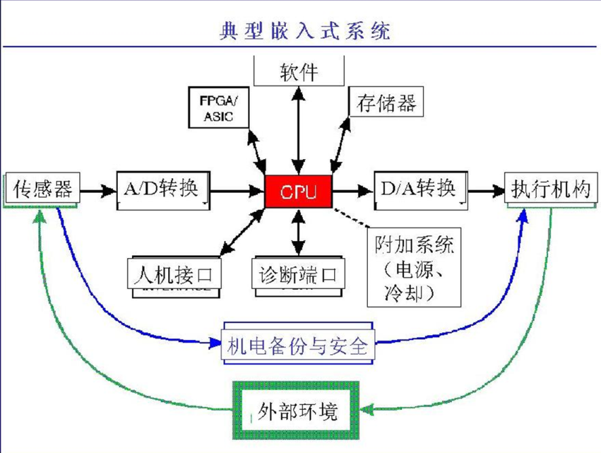
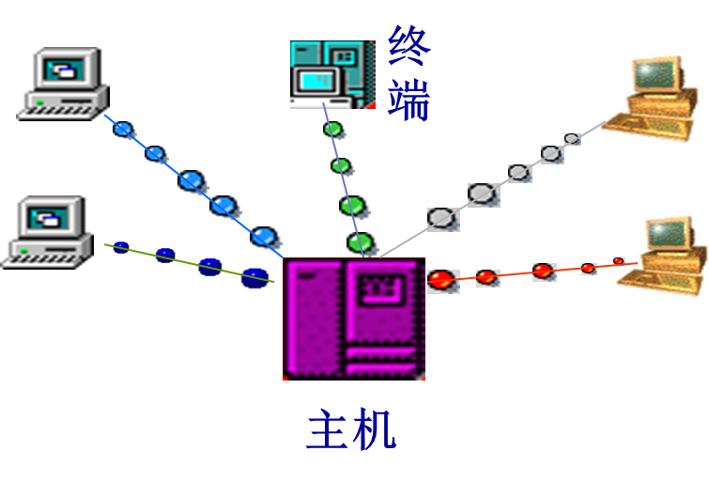
2.1.2 操作系统分类
以应用领域为标准分类
个人操作系统
网络操作系统
分布式操作系统
嵌入式操作系统）

Slide 7
2.1.3 常用操作系统
Windows系列操作系统
Unix操作系统
Linux操作系统
Mac OS操作系统

Slide 8
2.1.4 操作系统功能
处理机功能
作业功能
存储功能
设备管理
文件管理

Slide 9







2.2 Windows 7 概述
Windows7 产品版本
旗舰版
Windows 7旗舰版：
是针对大中型企业和电脑爱好者的最佳版本，功能最全,在专业版上新增了Bitlocker这个功能。为企业版支持批量激活。
大中型企业使用的最佳版本
专业版
Windows 7专业版：
适合于小型企业及家庭办公的商业用户使用。面向拥有多台电脑或服务器的企业用户，它所包含的功能特性可以满足企业高级联网、备份和安全等需求。
中小型企业，家庭办公
家庭高级版
Windows 7家庭高级版：
是针对个人用户的主流版本，提供了基于最新硬件设备的全部功能，易于联网，并提供丰富的视觉体验环境。
个人消费者主流版本
家庭普通版
基础功能和入门级版本
Windows 7家庭普通版：
是针对使用经济型电脑用户的入门级版本，用于访问互联网并运行基本的办公软件。
高一级的版本包含所有低一级版本的功能

Slide 10
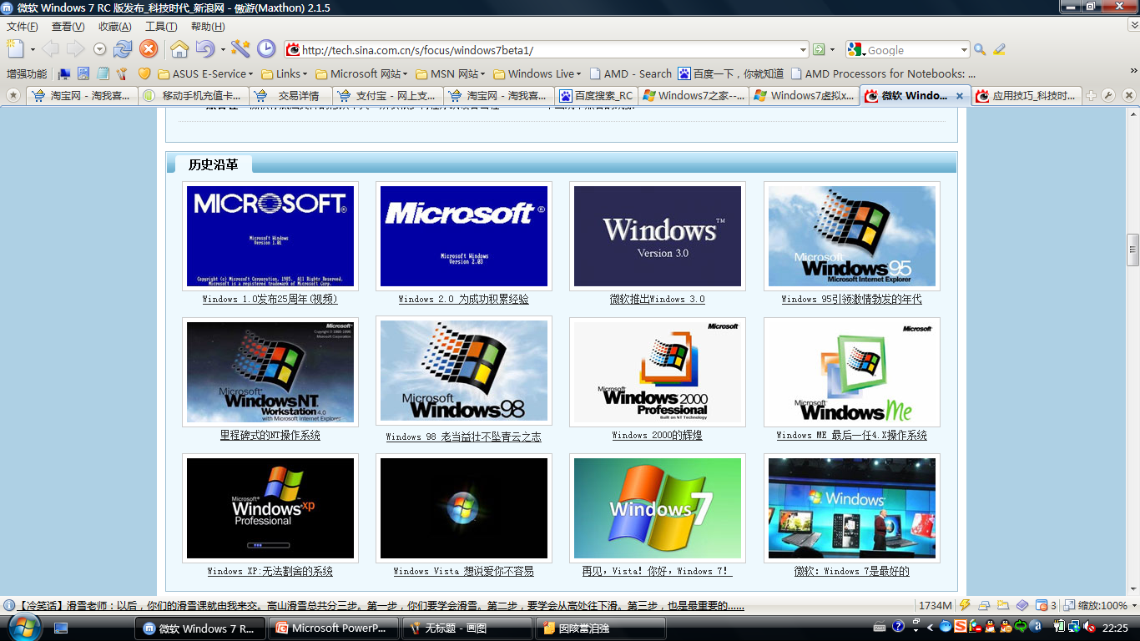
2.2.1 Windows 发展历程
1985年Windows 1.0 发布
1987年Windows 2.0 发布
1990年Windows 3.0 发布
1994Windows 3.2发布
1995年Windows 95发布
1998年Windows 98发布
1999年年底Windows 2000 发布
2000年9月14日Windows me 发布
2001年10月25日Windows xp发布
2006年Windows Vista 发布
2009年Windows 7 发布
2012年2月Windows 8 预览版发布

Slide 11
2.2.2 Windows 7 的特性
简单直观：采用更个性化的图形化用户界面，更简单的桌面操作方式。。
安全性更高：改进了基于功能的合法性和用户账号管理，在Windows 7中，微软引进了全新的ActionCenter概念。
性能更强大
兼容性更强
快速跳转列表，鼠标右键单击任务栏上的程序图标就可以打开快速跳转列表。每个用户都可以快速访问应用程序的所有选项。

Slide 12
Windows7的安装和启动
2.2.3 Windows 7 基本操作
安装系统时已将Windows 7系统存储在硬盘中
启动时从硬盘中调入Windows 7的核心程序，并由Windows 7控制整个系统，任何计算机程序只有调入内存后才能被执行
内 存
系统光盘
硬
盘
Win 7
安装
C
P
U
启动时调入
Win常驻区
Excel
Word

Slide 13
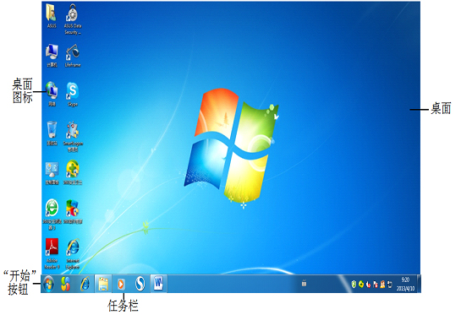
Windows用户界面

Slide 14

使用任务栏
任务栏是桌面下方的条形区域，它包含开始菜单及所有打开程序的任务栏按钮。默认情况下不会被其他窗口遮挡，总是在前端显示。熟悉任务栏的作用，灵活运用任务栏功能，可以提高用户使用计算机的效率。

Slide 15
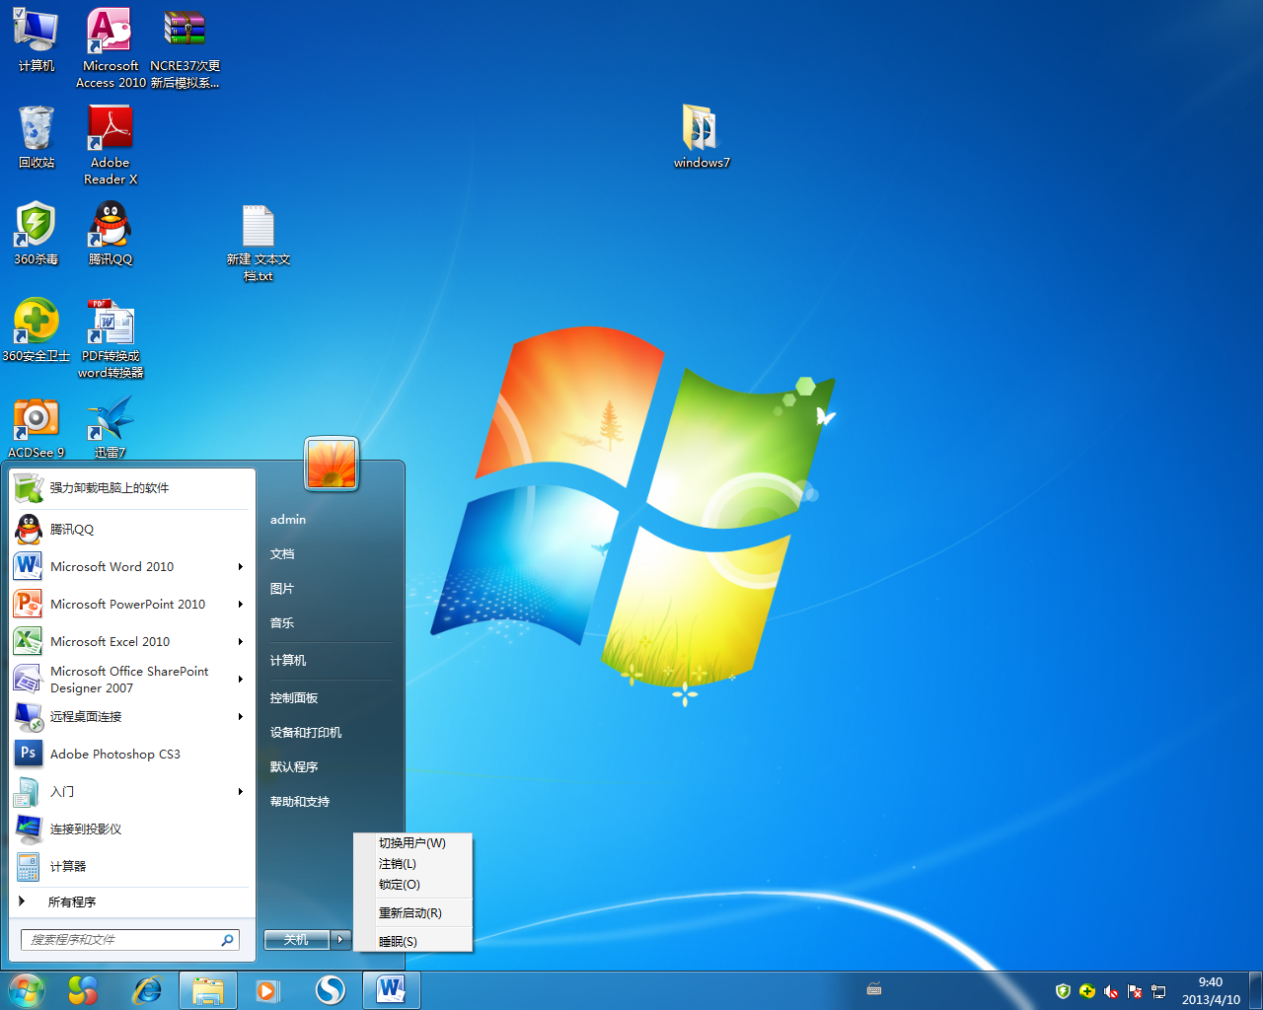
使用“开始”菜单
用户图片
退出系统
重启系统
注销用户
切换用户
系统文件夹
常用程序区域
系统设置程序区
程序列表
关机区域
搜索栏

Slide 16
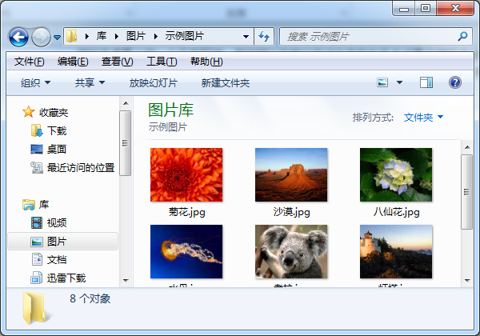
窗口基本操作
前进和返回按钮区
地址栏
搜索栏
窗口控制按钮区
菜单
栏
工具栏
工作区栏
导航窗口栏
滚动条栏
细节窗口栏

Slide 17
窗口的基本操作
移动窗口
改变窗口大小
排列窗口（层叠、平铺）
窗口之间的切换：
① 单击“任务栏”中指定对象的任务按钮；
② 单击该窗口的任何部位；
③ 按Alt+Tab
④ 按Alt+Esc
⑤ 按Win+Tab

Slide 18
程序的基本操作
程序的扩展名为.exe。通常称为可执行文件。
启动程序的常用方法：
从“开始”菜单中启动程序。
双击程序文件图标即可启动该文件。
双击快捷方式图标，将启动相应的程序。
双击文档文件图标，Windows会自动启
动与该类型文档相关联的程序。
关闭程序的常用方法：
“关闭”窗口。
选择 “文件”/“退出”命令。
按下Alt+F4键。

Slide 19
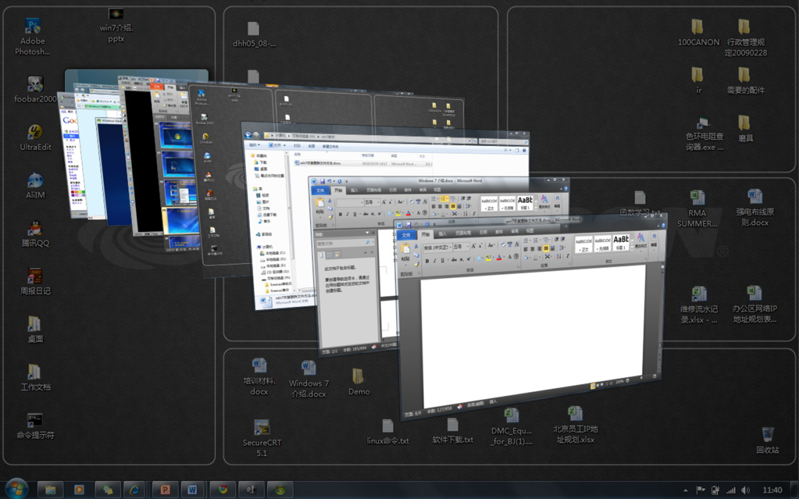
程序间的切换
切换当前程序的常用方法：
任务栏上的任务按钮
使用快捷键Alt+Tab或 Alt+Esc或Win+Tab

Slide 20
中文输入基本操作
中文输入法是一种将汉字输入计算机等设备的编码方法，分为音频输入法和形码输入法。
选用输入法
●使用键盘
Ctrl + <空>
Ctrl + Shift
●使用鼠标
单击任务栏上的“输入法指示器”图标，再选中文输入法

Slide 21
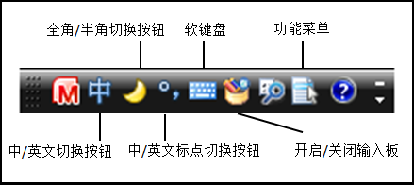
中文输入法
（1）中/英文切换按钮：在输入文本时，用户可以在汉字输入和英文输入之间进行转换。
（2）全角/半角切换按钮：在输入英文字符或数字字符时转换输入字符的半角或全角状态。键盘组合键是“Shift+Space”
（3）中/英文标点切换按钮：切换中文和英文标点符号的输入。键盘组合键是“Ctrl+.”

Slide 22
2.2.4 Windows 7的系统设置
Windows 7 操作系统允许用户进行个性化设置，用户可以设置个性化任务栏、个性化开始菜单，还可根据自己的喜好设置主题、设置屏幕保护程序、定制窗口颜色和外观等。

Slide 23
设置任务栏
改变任务栏的位置
鼠标拖动
设置任务栏属性
在“控制面板”中双击“任务栏和[开始]菜单”图标，可在对话框中设置任务栏有关属性，如“锁定任务栏”、“自动隐藏任务栏”、“屏幕上任务栏的位置”、“使用Aero Peek预览桌面”及通知区域显示的图标等

Slide 24
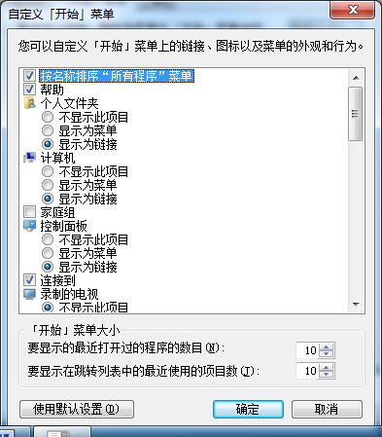
设置开始菜单
1.删除程序
双击“控制面板”中“程序和功能”图标，在打开的窗口中选定要删除的程序
2. 添加Windows组件
在“开始”菜单属性中的“程序和功能”窗口中单击左侧的“打开或关闭Windows功能”超链接，在打开的“Windows功能”对话框中勾选要添加的功能组件
3. 定义“开始”菜单项目以菜单显示

Slide 25
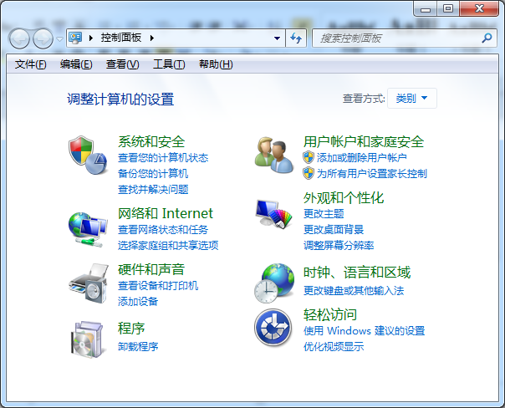
管理控制面板

Slide 26
管理控制面板
控制面板是Windows操作系统为普通用户提供的集中化控制平台，主要用于对系统各项管理和设定。“控制面板”中包含一系列的工具程序，如“系统”、“显示”、“程序和功能”、“文件夹选项”、“网络和共享中心”、“鼠标”等，用户利用它可以直观、方便地调整各种硬件和软件的设置，还可以用它安装或删除硬件和软件。

Slide 27
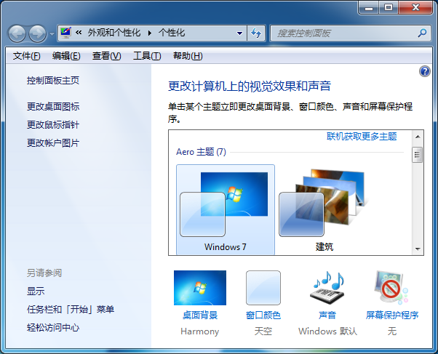
设置桌面主题
在“个性化”窗口中，选择需要的主题样式。用户还可以在控制面板中选择“外观和个性化”进行设置更改

Slide 28
更改显示属性
通过对桌面显示属性的设置，用户可以根据自己的喜爱选择美化桌面背景，设置屏幕显示分辨率等。可在“控制面板”窗口中双击“显示”图标，在打开的“显示”对话框中按需要对“调整分辨率”、“调整亮度”、“调整ClearType文本”等选项进行设置。
屏幕分辨率是指沿着屏幕的长和宽排列的像素的数目。屏幕的分辨率越大，所显示的图像细节就越多，可视范围也就越大。

Slide 29
更改显示属性

Slide 30
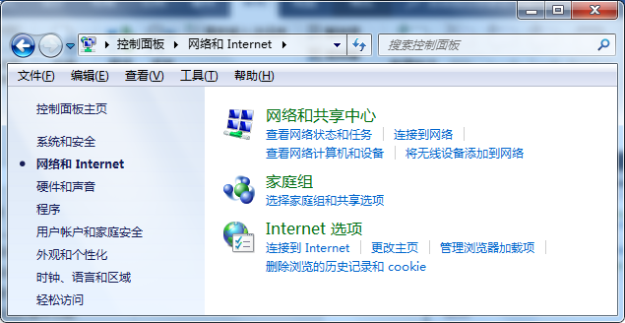
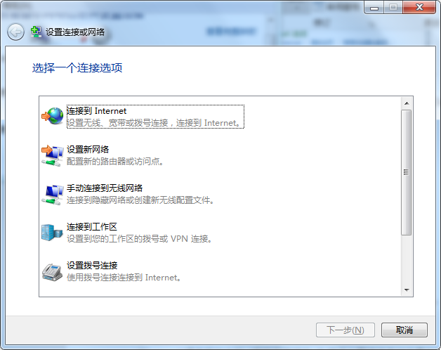
管理网络
如用户第一次管理网络，则需要在“更改网络设置”里选择一种访问Internet的方式，

Slide 31
管理网络
如用户第一次管理网络，则需要在“更改网络设置”里选择一种访问Internet的方式

Slide 32
设置用户账户
管理员账户：拥有对全系统的控制权，能改变系统设置，可以安装和删除程序，能访问计算机上所有的文件。除此之外，它还拥有控制其他用户的权限，Windows 7中至少要有一个计算机管理员账户。在只有一个计算机管理员账户的情况下，该账户不能将自己改成受限制账户。
标准用户账户：是受到一定限制的账户，该账户可以访问已经安装在计算机上的程序，可以设置自己账户的图片、密码等，但无权更改大多数计算机的设置。
来宾账户：是临时账户，用于远程登录的网上用户访问计算机系统资源。来宾账户仅有最低的权限，没有密码，无法对系统做任何修改，只能査看计算机中的资料。

Slide 33
Windows 7帮助系统
Windows7操作系统内的“帮助和支持”，为用户全面提供各种工具和信息的资源，在这里用户可以快速获取常见问题的答案、疑难解答提示以及操作执行说明。
在桌面按F1键，或通过单击“开始”，执行“帮助和支持”命令，打开“Windows帮助和支持”窗口。用户可以根据自己的需要在搜索栏中输入要帮助的关键字，即可获取所需的帮助信息。

Slide 34
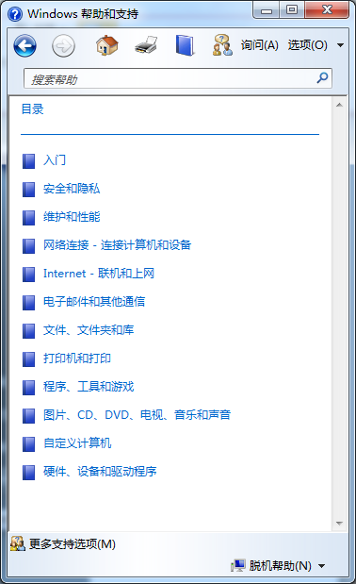
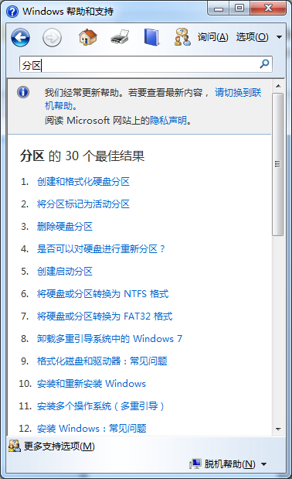
Windows7帮助系统
帮助和支持主题 输入关键字搜索目录

Slide 35
2.2.5 Windows 7的资源管理
用户在使用计算机时遇到的各种信息资源都以文件的形式存在，计算机中的所有资源都是以文件的形式组织存放的。文件管理是任何操作系统的基本功能之一，文件的管理包括查看、查找、复制、移动、删除等操作。文件通常存放在文件夹中，Windows 7操作系统以文件夹的形式组织管理文件，形成Windows文件系统。合理使用文件和文件夹，可以帮助用户保存和快速查找需要的数据。

Slide 36
文件管理
文件管理是任何操作系统的基本功能之一，文件的管理包括查看、查找、复制、移动、删除等操作。
文件通常用以实现某种功能或某个软件的部分功能。这些信息最初是在内存中建立的，然后以用户给予的名称转存在磁盘上，以便长期保存。
文件的基本属性包括文件名、大小（存储容量）、类型、创建和修改时间等。文件通过 “文件名”，以便与其他文件相区别。对一个文件所有的操作（如复制、改名、删除等）都是通过文件名进行的。

Slide 37
文件名
文件标识由文件名和扩展名两部分组成，它们之间以小数点分隔。格式为：
〈主文件名〉[.〈扩展名〉］
例如文件“计算机基础.docx”，其中“计算机基础”是主文件名，“.docx”是扩展名。
Windows 7规定，主文件名是必须有的，而扩展名是可选的，不是必须有的。

Slide 38
文件的命名规则
在文件名和文件夹名中，最多可有255个字符。
文件名可以使用汉字和空格，但文件名第一个字符不能为空格，文件名其他位置中可以包含有空格，命名还禁用下列特殊符号：
? \ / : * " < > |
不能利用大小写区分文件名。例如，COMPUTER.DOCX与computer.docx是同一个文件。
文件名中可以使用多个分隔符（即小数点），但文件名最右一个分隔点后面的部分才是扩展名。
例如：
computert.BAS.txt.docx
只有最后一个分隔符的后面部分（即.docx）才是扩展名。

Slide 39
文件类型
位图文件 | bmp
系统文件 | Sys
应用程序文件 | exe
配置设置文件 | ini
媒体文件 | avi
MIDI音乐文件 | mid
动态链接库文件 | dll
Word文档文件 | docx
Excel工作薄文件 | xlsx
PowerPoint演示文稿文件 | pptx
文本文件 | txt
声音文件 | wav
图标文件 | Ico
Web网页文件 | html
WinRAR压缩文件 | rar

Slide 40
文件夹及其特性
每个磁盘都有一个根文件夹，根文件夹是在磁盘格式化时自动建立的，而其他一般的文件夹则是由用户按需要来建立的。
文件夹的命名规则与文件名相同，习惯上文件夹名不采用扩展名，如“计算机基础”，“DOC文档”等。使用中，用户可通过有关命令来创建文件夹，也可进行相应的复制、移动、更名、删除等操作。
在Windows 7中，不在同一文件夹下的子文件夹或文件可以同名，但在同一文件夹下不允许有相同的子文件夹名和文件名。

Slide 41
文件的位置（路径）
路径是文件或文件夹的位置，通过路径可以准确知道在哪个位置找到所需的文件或文件夹。
文件的一个完整的路径应包括盘符（或驱动器号），后面是要找到该文件所顺序经过的全部文件夹，其中文件夹之间用“\”隔开。例如“记事本”程序文件notepad.exe就是存放在C盘Windows文件夹下，它的路径是C:\Windows\notepad.exe。

Slide 42
文件的位置（路径）
C:\
C:\
D1
t1.txt
或写成
D1文件夹
D2文件夹
t4.txt
D11
s1.docx
s2.docx
t1.txt
D11文件夹
t2.txt
t3.txt
D2
t2.txt
t3.txt
s1.docx
s2.docx
t4.txt
文件的位置（路径）
如： C:\D1\D11\S1.DOCX
C:\D1\T1.TXT
C:\T4.TXT

Slide 43
文件及文件夹的基本操作
新建文件夹
选择要建立文件夹的磁盘，单击工具栏上“新建文件夹”按钮来创建文件夹。
执行“文件”→“新建”命令，再选择“新建”级联菜单中的“文件夹”选项，资源管理器右边窗口出现一个新建的文件夹。
在资源管理器的右窗口利用鼠标右键单击显示右键菜单，执行“新建”文件夹命令。

Slide 44
文件及文件夹的基本操作
选定文件和文件夹
单击要选用的文件或文件夹（即单击其图标）
选定多个相连的文件或文件夹。先单击所要选定的第一个文件或文件夹，再将指针指向最后一个文件或文件夹，然后按住Shift键的同时单击鼠标左键
单击第一个文件或文件夹，再按住Ctrl键的同时单击下一个文件或文件夹，可选定多个不连续的文件和文件夹
拖放鼠标选定文件和文件夹
取消选定的内容
单击窗口工作区的空白处

Slide 45
文件及文件夹的基本操作
复制文件或文件夹
利用“发送到”命令复制文件和文件夹
利用编辑栏“复制”或“移动”命令复制或移动文件和文件夹
利用键盘快捷键复制或移动文件及文件夹
选定→“复制”→移至目标位置→“粘贴”
Ctrl+C Ctrl+V
选定→“移动”→移至目标位置→“粘贴”
Ctrl+X Ctrl+V
用鼠标拖放式复制文件和文件夹

Slide 46
文件及文件夹的基本操作
重命名文件或文件夹
左键选择文件或文件夹，用右键单击要改名的文件或文件夹，在弹出的快捷菜单中选择“重命名”命令
单击要改名的文件或文件夹，按F2键后修改名称
单击要改名的文件或文件夹，然后选择执行工具栏中的“组织”→“重命名”命令
单击要改名的文件或文件夹，然后选择执行“编辑”栏中的“重命名”命令
注意：重命名文件时不要轻易修改文件的扩展名

Slide 47
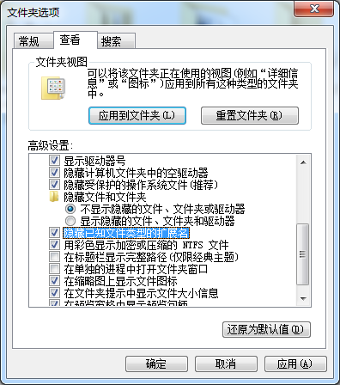
文件及文件夹的基本操作
修改文件扩展名
将文件类型的扩展名都显示出来，在“计算机”或资源管理器窗口中，选择“工具”菜单栏里的“文件夹选项”命令，从打开的“文件夹选项”对话框中选择“查看”选项卡，然后在“高级设置”列表框勾选“隐藏已知文件类型的扩展名”

Slide 48
文件及文件夹的基本操作
删除文件和文件夹
逻辑删除：
按 Delete键
选定后 单击“删除”
单击“剪切”
物理删除：
选定后，同时按下Shift+Delete键

Slide 49
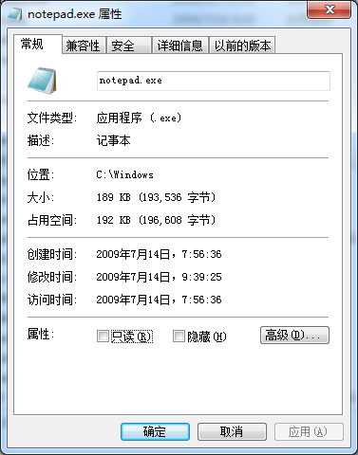
文件及文件夹的基本操作
查看文件或文件夹的属性
文件或文件夹的属性信息包括：
名称、位置、大小、
创建时间、属性
属性：
只读/隐藏/存档/系统

Slide 50
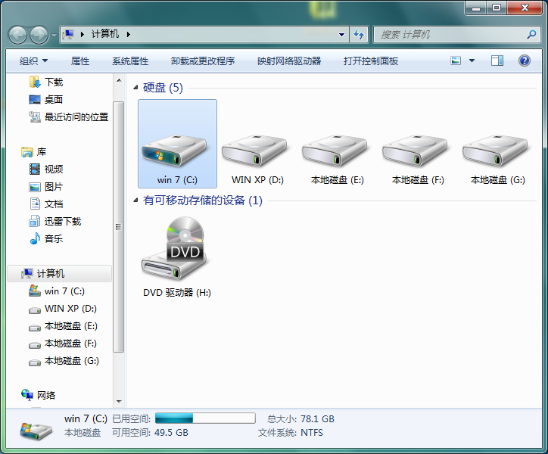
资源管理器
资源管理器以分层的方式显示计算机内所有文件的详细图表。使用资源管理器，用户可以在同一个窗口中实现浏览、查看、移动、复制和删除文件及文件夹等操作。
导航窗口
内容窗口

Slide 51
Windows 7资源管理器特点
文件图标更大，并且可以动态调整图标大小；
文件或文件夹的图标不再是静态的内容，可以根据文件内容动态改变；
新增了一个可以显示当前文件内容的“显示预览”窗格，在不打开文件的同时可以知道文件的内容；
图标上增加了复选框，可以用鼠标进行连续选择或间隔选择文件；
增加了一个全新的库功能，使文件管理更加方便。

Slide 52
打开资源管理器
从“开始”菜单打开资源管理器
从右键菜单打开资源管理器
快捷键打开资源管理器 “WIN+E”
单击任务栏上的“资源管理器”按钮
左键双击桌面“计算机”图标

Slide 53
创建和使用快捷方式
① 在“计算机”或资源管理器窗口中，选定要创建快捷方式的文件或文件夹；
② 右击选定对象，在弹出的快捷菜单中选择“创建快捷方式”命令，系统就会在当前路径中创建一个快捷方式图标；
③ 将创建的快捷方式图标改名并将它移到目标文件夹中。
创建桌面快捷方式
右击选定文件或文件夹，在弹出的快捷菜单中选择“发送到”→“桌面快捷方式”命令，则在桌面创建了一个快捷方式图标

Slide 54








搜索文件和文件夹
用户面临的问题
Windows 7解决方案
每天浪费大量的时间在寻找自己所需的文档上
Windows桌面搜索，在计算机或网络中即刻搜寻到要查找的记录、邮件或应用程序

Slide 55
搜索文件和文件夹
启动“搜索”命令，有以下两种常用方法：
单击“开始”按钮，打开“开始”菜单，在“搜索程序和文件”框中输入要查找的内容。
打开“计算机”或资源管理器窗口，在“搜索栏”框中输入要查找的文件或文件夹名称

Slide 56
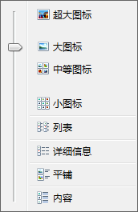
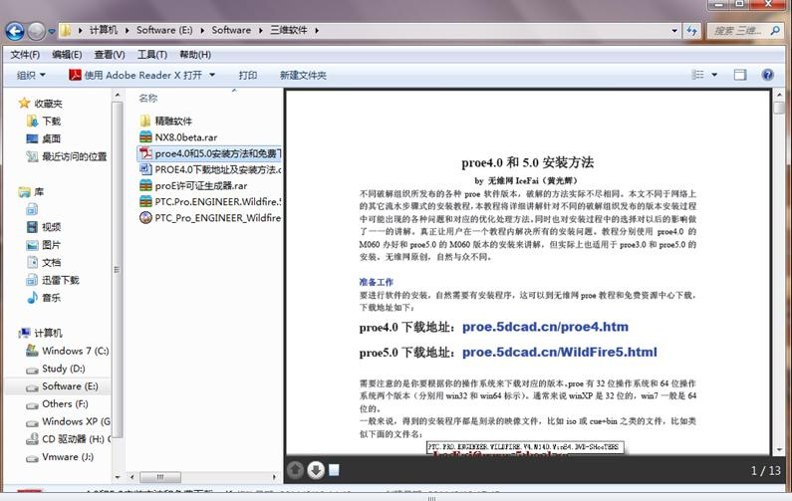
通过数据导航快速定位并预览数据
可以调整文件图标的大小，可以在右侧进行文件内容的预览，定位”+“预览”的方式适合Word文档、Excel文档、Pdf文档等文件的搜索。

Slide 57
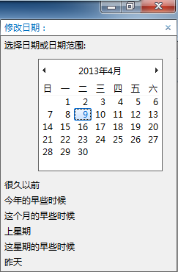
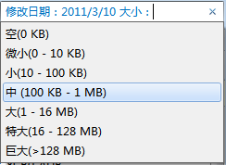
为搜索内容添加筛选器
在筛选器列表中显示了可以设置的额外的搜索条件，如“修改日期”、“大小”。

Slide 58
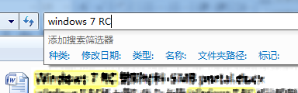
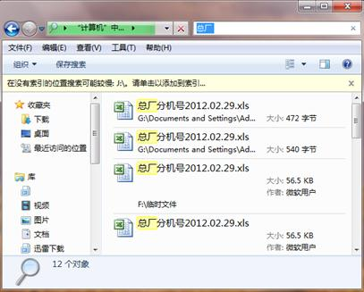
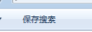
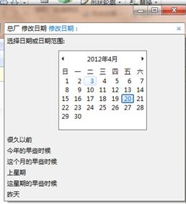
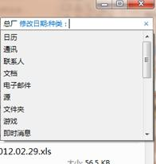
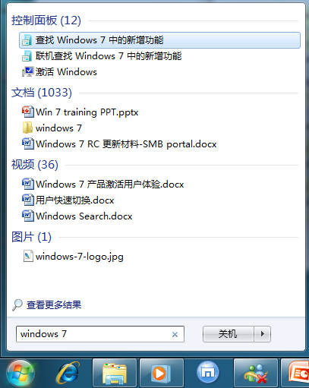

Windows 桌面搜索
搜索关键字会在文件内容片段中高亮显示。
搜索结果可以预览，可以保存。
可以灵活地设置搜索范围以提高搜索精度
开始菜单搜索。

Slide 59
2.2.6 Windows 7平台的管理和维护
计算机使用一段时间后，系统运行速度会变慢，用户做好计算机的日常保养和维护，可以使计算机始终保持在最佳的工作状态，延长计算机的使用寿命。用户要熟悉操作系统的基本管理，并积累相应的维护故障能力，在计算机遇到故障时，能够自行排除相关故障。
Windows 7操作系统引入了新特性，在性能方面有了改进，在实际使用过程中，需要用户多方面对系统进行监控并调整优化，才能让Windows 7操作系统的性能得到最大的发挥。

Slide 60
2.2.6 Windows 7平台的管理和维护
(1) 了解CPU和内存
可右击桌面“计算机”图标并选择“属性”命令，在打开的“系统”窗口中会显示计算机的基本信息。其中“Windows体验指数”提供了主要组件测量的性能指标
(2) 了解剪贴板
剪贴板是内存中划分的一块区域，它是操作系统内程序间进行信息交换的工具。信息复制或剪切时会暂时存放在剪贴板，通过粘贴命令可将信息复制到另一位置。
(3) 使用系统性能检测工具
使用性能检测工具可以帮助用户了解当前系统的性能状况，常用的系统性能检测工具有：任务管理器、资源管理器和性能计数器。

Slide 61
了解剪贴板
剪贴板是内存中的一个临时存储区，它是应用程序内部和应用程序之间交换信息的工具
某些信息从一个程序“剪切”或“复制”下来时，它将存放在剪贴板区，通过“粘贴”命令可以将这些信息拷贝到另一位置
1. 将信息放入剪贴板
选定的信息 复制或剪切(Ctrl+C, Ctrl+X)
整幅屏幕的内容 Print Screen
活动窗口的内容 Alt + Print Screen
2. 从剪贴板中粘贴信息
确定目标位置，再执行粘贴(Ctrl+V)命令

Slide 62
了解剪贴板
剪贴板是一个在程序和文件之间传递信息的临时存储区
源：复制或剪切
剪贴板
粘贴：目的地
剪贴板的特点：
一次性（输入）
重复性（输出）
临时性

Slide 63
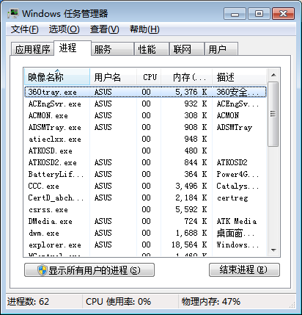
Windows 任务管理器
任务管理器提供了一种监视系统性能的简便方法。通过它来查看计算机中当前正在运行的应用程序、进程、服务、性能及用户。
同时按下Ctrl+Alt+Del组合键，进入安全桌面，单击“启动任务管理器”按钮。
同时按下Ctrl+Shift+Esc组合键。
右击任务栏空白处，在弹出的快捷菜单中选择“启动任务管理器”命令。

Slide 64
Windows 任务管理器
“进程”选项卡，可以查看系统当前运行进程的详细信息，如用户名、CPU占有率、进程ID等信息。
“服务”选项卡，可以查看当前系统服务的工作状态等详细信息。
“性能”选项卡，可以了解系统当前的性能情况。对话框中用图表的形式详细显示了当前系统CPU使用率和内存使用情况，其显示的内容是动态更新的，默认的刷新时间间隔为2秒。

Slide 65
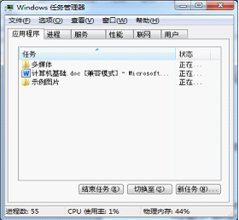
Windows 任务管理器
如果用户打开的程序太多，会使计算机资源严重不足，打开的程序会长时间不再响应用户的操作。有时由于某种硬件或软件的故障，也会造成程序进入“不响应”状态。这时，可以利用任务管理器强制将该程序终止。用鼠标选择“应用程序”选项卡，选择已经停止响应的程序，然后单击“结束任务”按钮。

Slide 66
Windows 磁盘管理——文件系统
文件系统是操作系统用于明确磁盘或分区上存储文件的方法和数据结构；即在磁盘上组织文件的方法，也指用于存储文件的磁盘或分区，或文件系统种类。Windows系统常用的文件系统有FAT、FAT32和NTFS三种。
① FAT MS DOS采用的文件系统，
最多支持512MB
用在软盘和移动硬盘上。
② FAT32 可支持达2TB的卷
不能支持512MB以下的卷
因此用在硬盘分区上。
③ NTFS 高性能、安全性、可靠性
例如，磁盘配额、压缩等高级功能。

Slide 67
Windows 磁盘管理——磁盘分区
计算机中存放信息的主要的存储设备就是硬盘，但是硬盘不能直接使用，必须对硬盘进行分割，分割成的一块一块的硬盘区域就是磁盘分区。在传统的磁盘管理中，将一个硬盘分为两大类分区：主分区和扩展分区。主分区是能够安装操作系统，能够进行计算机启动的分区；扩展分区一般用来存放用户数据。
磁盘分区一般是在安装操作系统之前进行。硬盘分区后，必须对各分区分别进行格式化，使硬盘具有可读/写数据的格式

Slide 68
系统优化
检查磁盘
养成定期检查磁盘的习惯，及时发现并修复磁盘错误，可以有效解决某些计算机问题，及时改善系统性能。
磁盘清理
使用“磁盘清理”程序进行清理，删除临时文件，释放硬盘空间，提高系统性能。
磁盘碎片整理
磁盘碎片是因为文件被分散保存到整个磁盘的不同地方形成的。磁盘碎片整理，就是通过工具对磁盘在长期使用过程中产生的碎片和凌乱文件重新整理，释放出更多的磁盘空间，提高电脑的整体性能和运行速度。

Slide 69
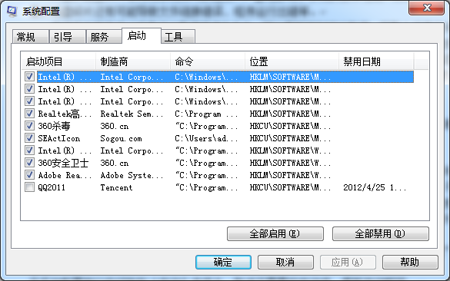
系统优化
关闭开机自动加载程序加速启动
在开始菜单的“搜索栏”中输入“msconfig”，按“回车”键确认，即可打开“系统配置”窗口，切换到“启动”选项卡，取消不需要的启动项
采用专业优化软件进行系统优化
Windows优化大师和360安全卫士能够为系统提供全面高效并且简便安全的优化、清理和维护手段，使计算机系统始终保持最佳状态。

Slide 70
系统的备份与还原
对于操作系统的备份，要合理选择系统的最佳时间来备份。这样可以尽可能的降低损失，节约还原后对系统的整理时间。
最佳备份时间
刚安装完操作系统时，用户可以对系统进行备份
安装重要软件后，当用户安装了大型、重要软件后，系统良好运行一定时间
在进行有可能损坏系统的操作之前

Slide 71
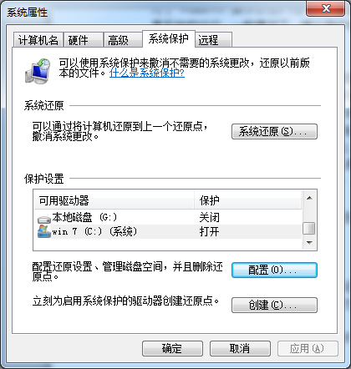
备份系统
使用系统工具备份系统
(1) 创建系统还原点
“开始”-“附件”-“系统工具”-“系统还原”
创建多个还原点会大量占用磁盘空间。建议用户适当建立还原点，也可将以前创建的不再需要的还原点删除。

Slide 72
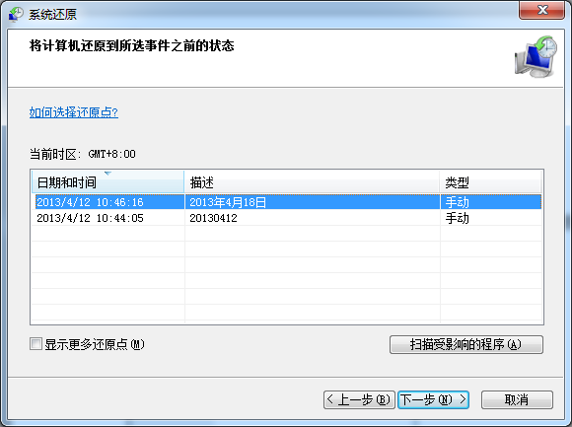
利用系统还原点恢复系统
在“系统还原”命令下选择“还原系统文件和设置”，在“系统还原”对话框中选择一个还原的时间点，单击“下一步”按钮，可对系统进行还原

Slide 73

学海无涯，惟勤是岸

